Slide 1
Angular Kickstarter (https://github.com/2bit-waterkamp/todo.git)
Einführung in die Angular Plattform

Slide 2


Wer ist das, der da vorne steht?
Oliver Waterkamp Software Consultant / Engineer
> 15 years IT
Family / Friends
Web
Agenturen
Companies
Gourmet
Reisen
Natur
Microsoft
Projekte
Movie-Nerd
Javascript
Surfing
Tennis
Javascript

Slide 3
Voraussetzungen / Ziele
Voraussetzungen:
Webentwickler/-in ohne Angular Kenntnisse
Gute JavaScript / TypeScript Kenntnisse
Ziele:
big picture
self-coding
Gutes Fundament und Basis für zukünftige Projekte
Fokus auf das 'Wichtige' in Angular

Slide 4
Inhalt / Ablauf
Angular
Architecture Overview
Theorie/Praxis
Theorie/Praxis (Advanced)
Offene Fragen
Mittagessen / Pausen / Ende
1. Pause ca. 10:15 (15min)
Mittagessen ca. 12:45 (75min)
2. Pause ca. 15:30 (15min)
Ende Workshop ca. 17:00
Zertifikat
Kann am Ende abgeholt werden

Slide 5
Angular?
Ein SPA Framework
Basierend auf TypeScript
Dependency Injection System
Performantes 2-Way Binding (besser als AngularJS ;-))
Saubere Komponentisierung/Modularisierung
Verschiedene Plattformen (Web, Mobile-Web, Native-Mobile, Native-Desktop)
Sehr gutes Tooling via CLI (Schematics, Code-Generierung…)
Full Stack (SSR-Angular Universal)

Slide 6
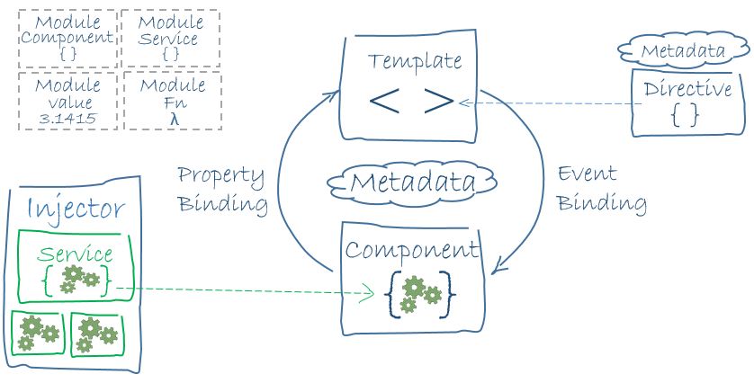
Angular – Architecture Overview
Modules
Components
Templates
Metadata
Data Binding
Directives
Services
Dependency Injection
https://angular.io/docs/ts/latest/guide/architecture.html

Slide 7
Style Guide
kontinuierlich aktualisiert vom Angular Core Team
basiert auf 'Best Practice'
erste Anlaufstelle bei Fragen zu Design Patterns
https://angular.io/styleguide

Slide 8
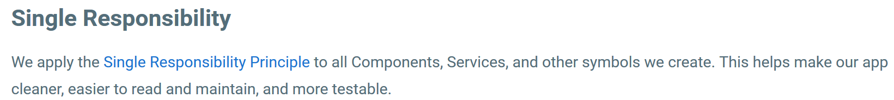
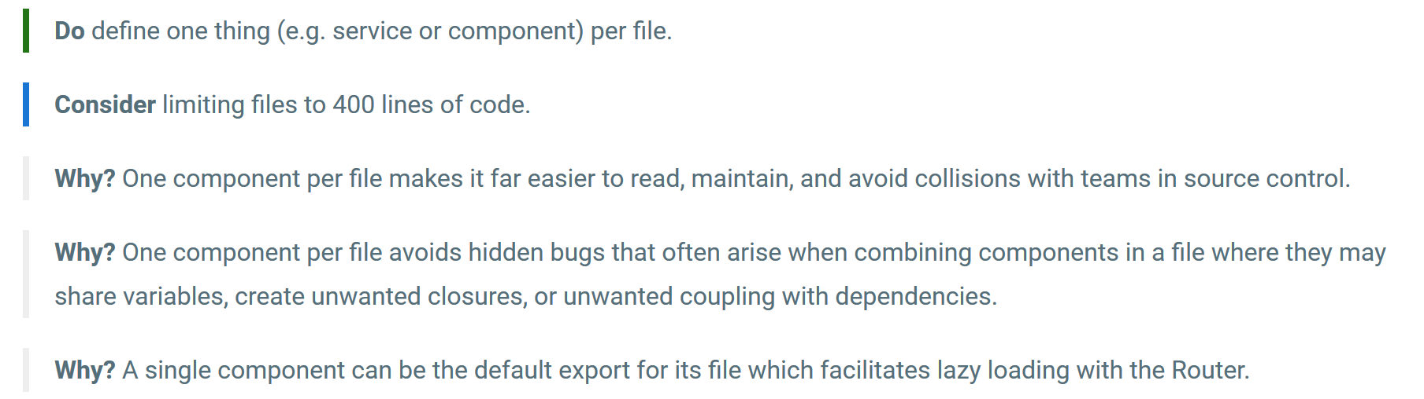
Style Guide (Beispiel)

Slide 9

Todo-Angular Applikation Tutorial

Slide 10
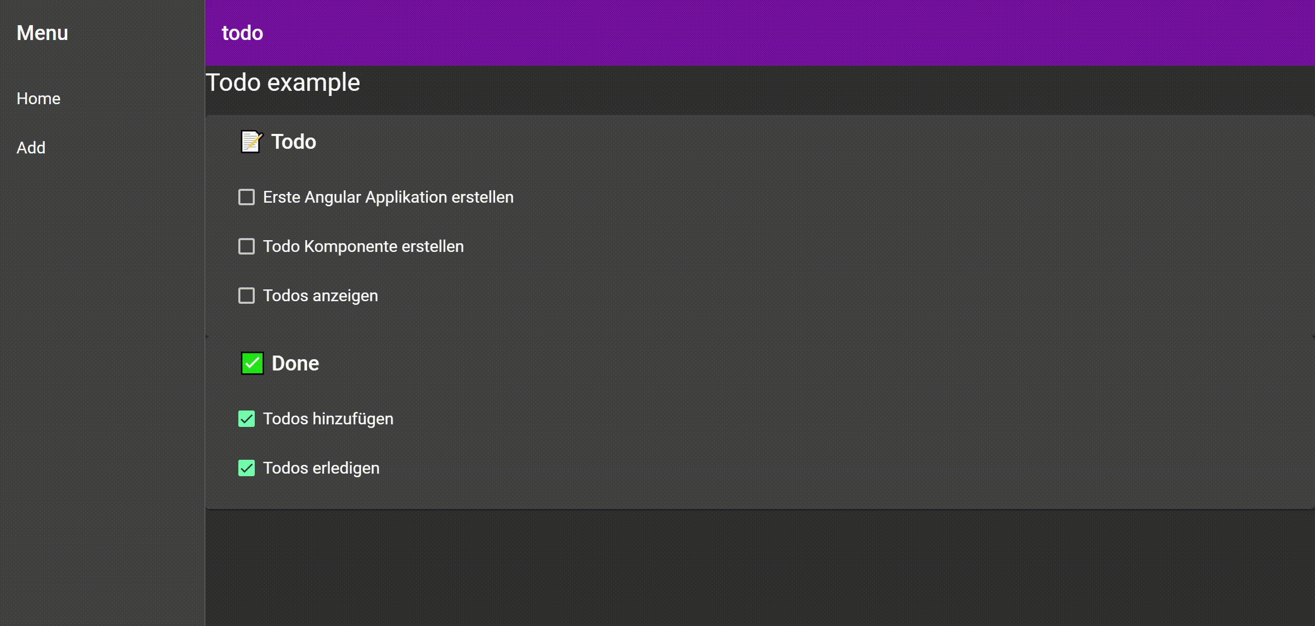
Angular Tutorial

Slide 11
Angular Tutorial
Durchführung des Tutorial:
Wer hat schon Erfahrung mit Angular?
Wer hat noch gar keine Erfahrung mit Angular oder SPA Frameworks?
Fragt eueren Partner mit mehr Erfahrung bei Problemen, meldet euch beim Kursleiter, oder haltet die Fragen/Probleme für die Frage/Antwort-Runde am Ende offen

Slide 12
Theorie: Angular CLI
Workspace (Projekt) - Initialisierung / Scaffolding
Code-Generatoren auf Basis des Style Guides
Hilfreiche Tools (Testing, Linting, Builds...usw.)
Schematics
https://github.com/angular/angular-cli
Notes:
Einfachste und schnelleste Art eine Angular Applikation zu erstellen.
Bereits verschiedene Build Umgebungen vorhanden
Jedoch ziemlich locked in wenn es um Erweiterungen geht, muss alles dohc ziemlich gut verstanden werden.

Slide 13

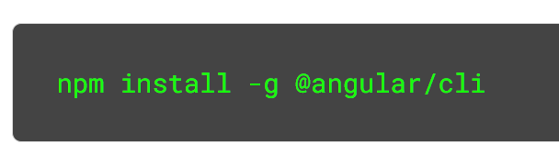
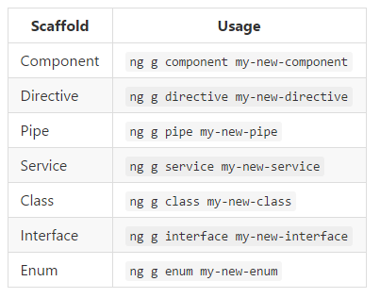
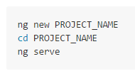
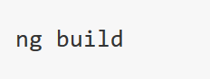
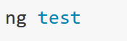
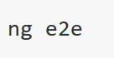
Theorie: Angular CLI

Slide 14
Angular Tutorial (Aufgabe 1)
Applikation-Workspace mit der Angular CLI erstellen:
CLI global installieren mit NPM
npm i -g @angular/cli@13.3.4
Neue Applikation mit dem Namen «todo» erstellen
ng new todo (cli-command)
Die Frage bezüglich Routings mit NEIN beantworten
Als Stylesheet SCSS auswählen

Slide 15
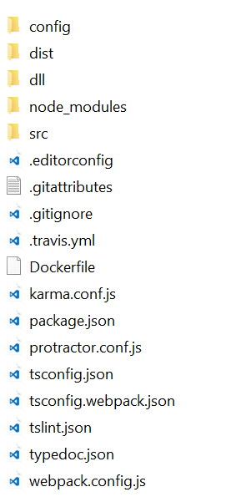
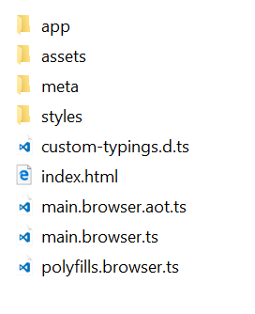
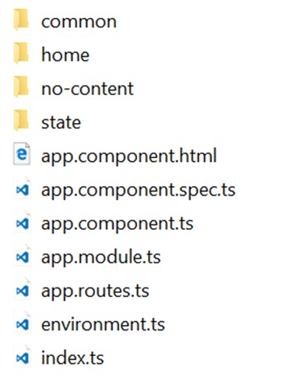
Theorie: Folder Structure
Kann je nach Angular-Vers. variieren
Äusserste Schicht
Config Files
package.json / tsconfig.json ...
src / root
Styles
index.html
app
Module / Routes
Weitere Componenten

Slide 16
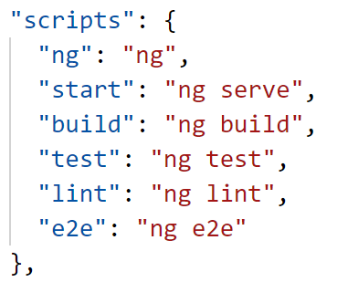
Theorie: CLI-Scripts (built-in)
sofort bereit zur Benutzung
gespeichert in: <Workspace-root>/package.json
package.json

Slide 17
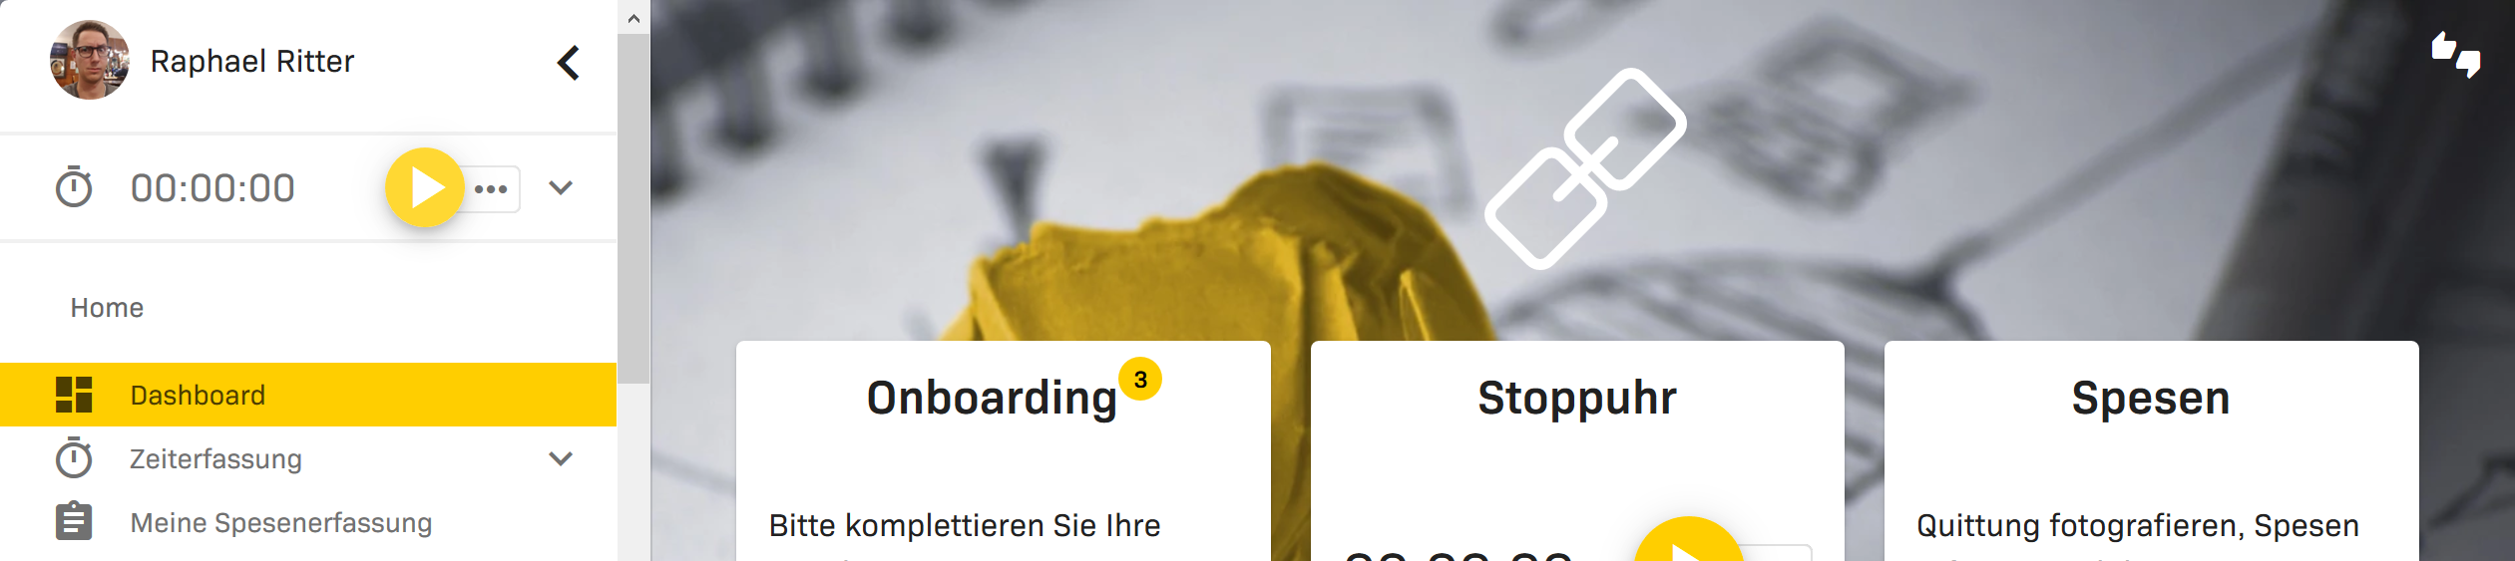
Application-Shell erstellen

Slide 18
Angular Tutorial
Applikationsgerüst (shell):
Seitennavigation
Seiteninhalt
Notes:
Bild aus unserem Beispiel einfügen

Slide 19
Theorie: Material Design
Material Design ist ein UX Konzept (Google, Android)
https://design.google.com/
Angular Umsetzung
https://material.angular.io/
Angular JS Umsetzung
https://material.angularjs.org/

Slide 20
Angular Tutorial (Aufgabe 2 1/2)
Angular Material zum Projekt hinzufügen:
ng add @angular/material@13.3.6 (cli-cmd)
Package @angular/material mit «Ja» bestätigen
wählt als Theme: «Purple / Green»
die Frage bezüglich Material Typographie mit «Ja» beantworten
die Frage bezüglich Browser Animations mit «Ja» beantworten
Hinzufügen des Applikationsgerüst (shell):
ng generate @angular/material:navigation navigation (cli-cmd)
https://material.angular.io/guide/schematics
App builden und starten
ng build
npm start

Slide 21
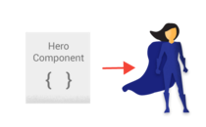
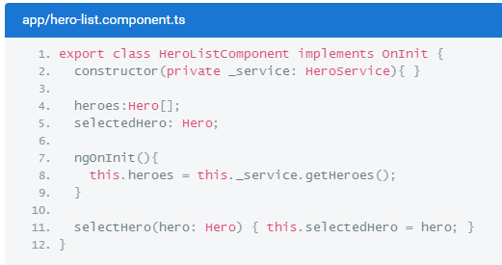
Theorie: The Component
Komponenten sind die View-Bausteine
Logik in einer Klasse (aka Controller)
Verbindung zur View (aka Template)
Wird erstellt, aktualisiert, zerstört vom Angular Framework Lifecycle
Lifecycle hooks

Slide 22
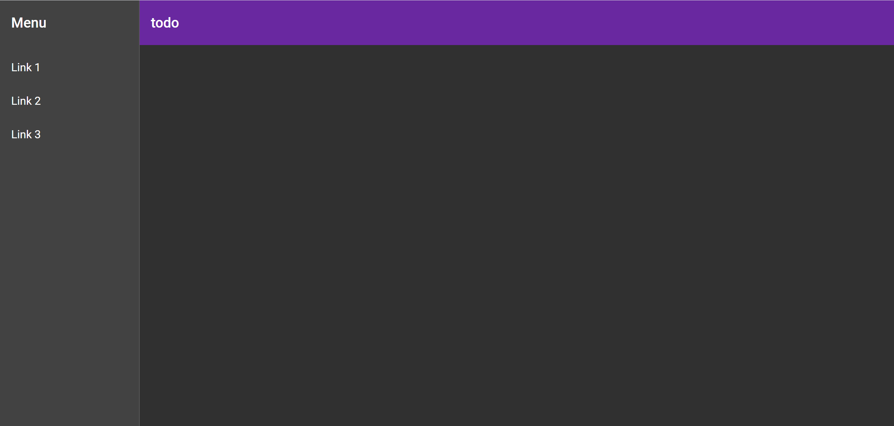
Angular Tutorial (Aufgabe 2 2/2)
/app/app.component.html file öffnen
Ganzen Inhalt mit <app-navigation></app-navigation> Komponente ersetzen

Slide 23
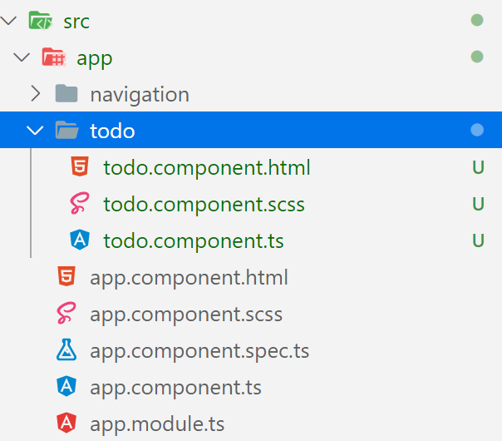
Angular Tutorial (Aufgabe 3 1/2)
«Todo»-Komponente erstellen:
Erstelle einen Ordner "todo" in "app" Ordner
Erstelle die Files für die neue Komponente
«todo.component.ts»
«todo.component.html»
«todo.component.scss»

Slide 24
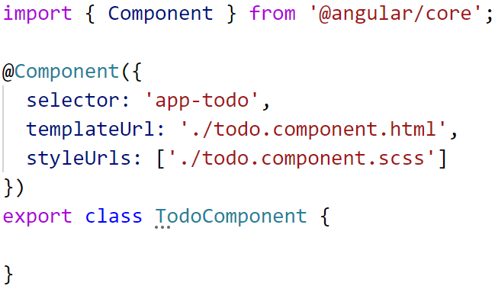
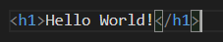
Angular Tutorial (Aufgabe 3 2/2)
Schreibe folgenden Code in todo.component.ts Datei:
todo.component.ts
Schreibe folgendes HTML in die todo.component.html Datei:

Slide 25

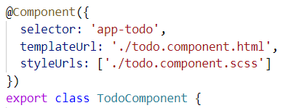
Theorie: Metadata
Bekannt als «Binder», «Decorater»
Zusatzinformation für Angular-Compiler
Selector – Instanzen erstellen <app-todo></app-todo>
changeDetection – default OR onPush
Providers – Dependency Injection für Services
Encapsulation
Animations
und andere...
todo.component.ts

Slide 26
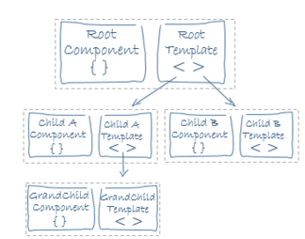
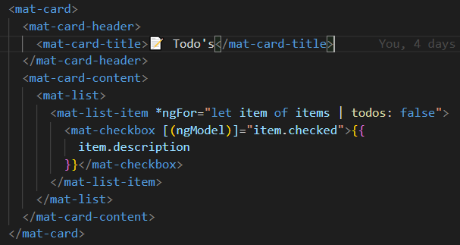
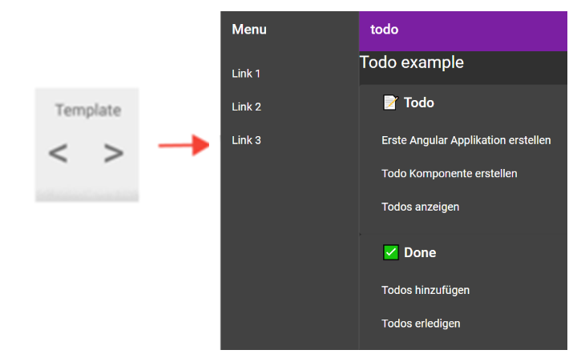
Theorie: The Template
Bekannt als «View»
HTML mit Angular Template Syntax
Die «View» für eine Component
Memo-Icon: https://unicode-table.com/de/1F4DD/

Slide 27
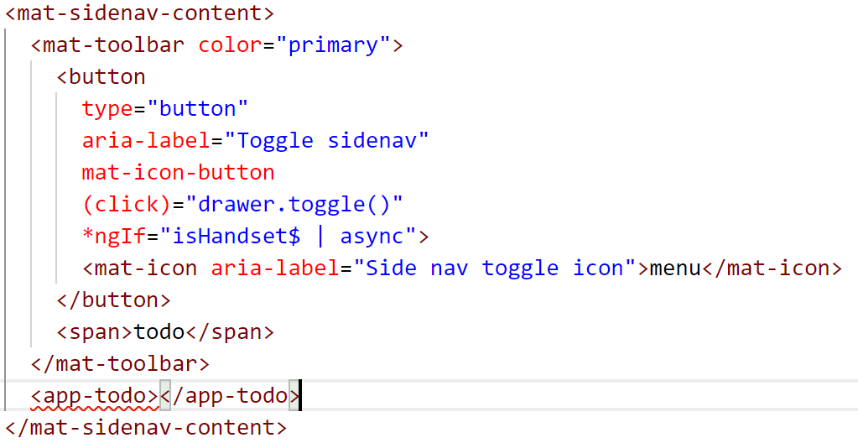
Angular Tutorial (Aufgabe 4 1/2)
Todo-Component als Seiteninhalt anzeigen:
«navigation.component.html» öffnen
Kommentar «Add Content Here» ersetzen mit: «<app-todo></app-todo>»
navigation.component.html

Slide 28
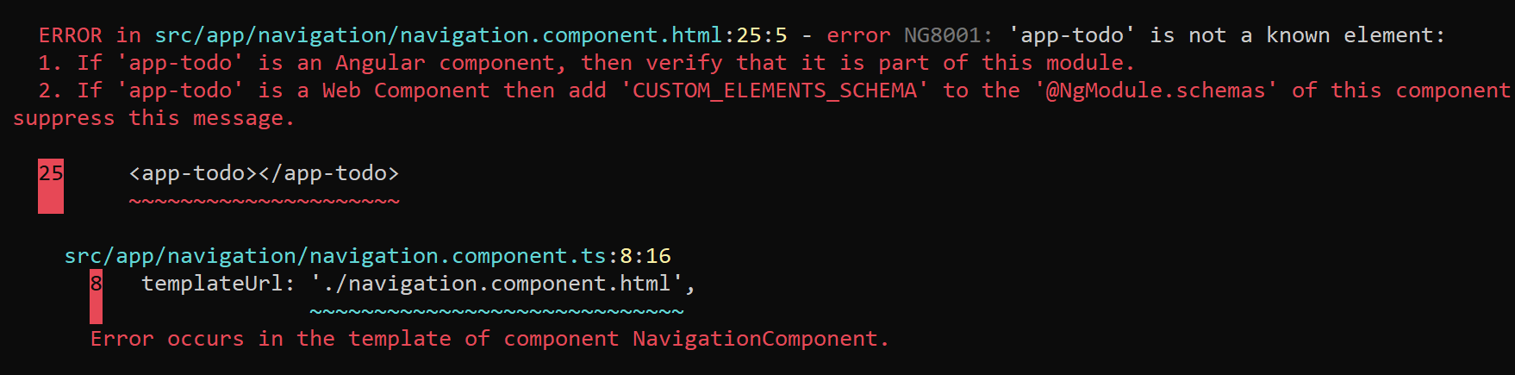
Angular Tutorial
Falls die Application bereits läuft (via ng serve), oder via ‘ng build’ gebuilded wird, dann solltet ihr folgenden Fehler erhalten:

Slide 29
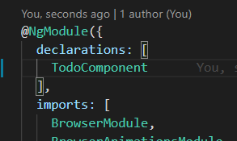
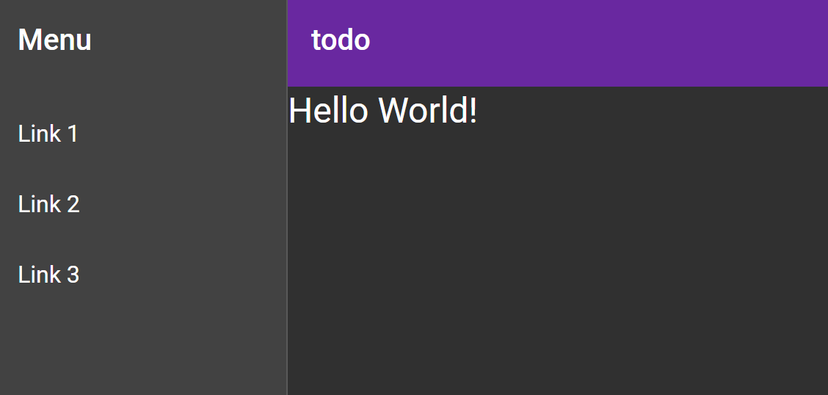
Angular Tutorial (Aufgabe 4 2/2)
Todo-Component in app.module.ts registrieren:
«TodoComponent» dem «declarations» Array hinzufügen
app.module.ts
http://localhost:4200

Slide 30
Theorie: NgModules
Jede Angular Applikation wird über Module organisiert
Das heisst, es gibt mindestens das Root Module, falls keine weiteren Module existieren
Module sollten wiederverwendbar / austauschbar sein
Geschlossene Einheit / eindeutiger Verwendungszweck
Area / Teilbereich einer Seite
Business Logik für einen bestimmten Bereich
https://angular.io/docs/ts/latest/guide/ngmodule.html

Slide 31
Theorie: NgModules
Module haben eine interne / externe Sicht
Die Interne Sicht beinhaltet alle Informationen die Benötigt werden um Moduleigenen Komponenten / Services / Direktiven / Pipes zu erstellen
Die Externe Sicht beinhaltet alle Komponenten / Services / Direktiven / Pipes die potentiellen Konsumenten (andere Module) zur Verfügung gestellt werden
https://angular.io/docs/ts/latest/guide/ngmodule.html

Slide 32
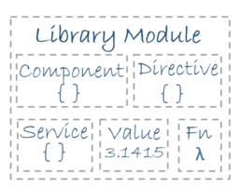
Theorie: NgModules
Jedes Modul besteht aus folgenden Punkten:
Deklaration welche Componenten, Direktiven und Pipes zu einem Modul gehören (declarations)
Exportieren von Komponenten (exports)
Importieren von anderen Modulen zu denen eine Abhängigkeit besteht (imports)
Bereitstellen der Services (providers)

Slide 33
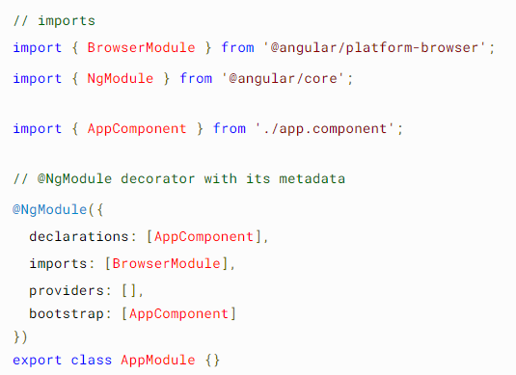
Theorie: Basic NgModule
https://angular.io/guide/ngmodule-api

Slide 34
Theorie: Module Libraries
Angular selbst bietet ebenfalls verschiedenste Module an, die importiert und verwendet werden können:
@angular/core (DI, Rendering, Decorators, ChangeDetection, EventHandling, i18n...)
@angular/common (basic Angular directives: ngIf, ngForOf, DecimalPipe...)
@angular/router (Routing, RouterState, Navigation, RouteConfig...)
@angular/forms (FormModule, ReactiveFormModule...)
@angular/http (Http-Service for http-handling...)
…

Slide 35

Anzeigen von Todos

Slide 36
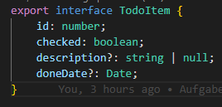
Angular Tutorial (Aufgabe 5 1/4)
Wir erstellen ein Model für Todo Items:
Erstelle Datei 'todo-item.ts' in "app/models"
todo-item.ts

Slide 37
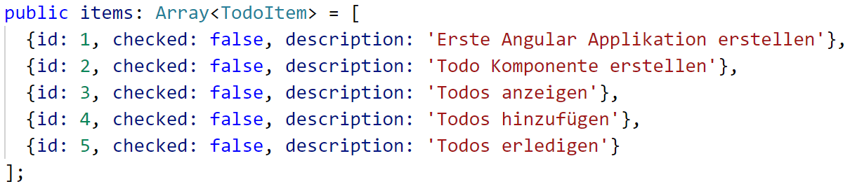
Angular Tutorial: (Aufgabe 5 2/4)
Property «items» erstellen:
todo.component.ts öffnen
Property deklarieren und initialisieren
todo.component.ts

Slide 38
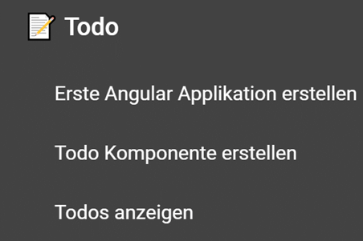
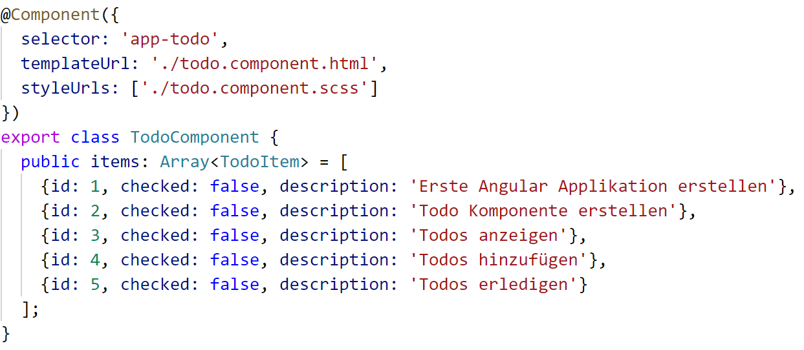
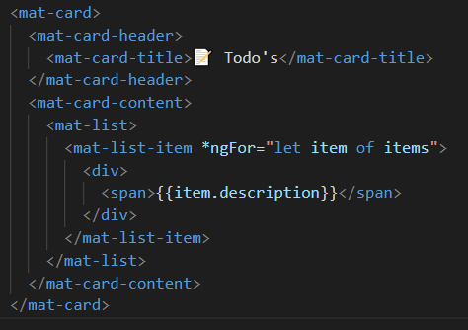
Angular Tutorial (Aufgabe 5 3/4)
todo.component.ts
browser-view
Template syntax verwenden, um die Liste mit den Items zu erstellen in der View
Memo-Icon: https://unicode-table.com/de/1F4DD/

Slide 39
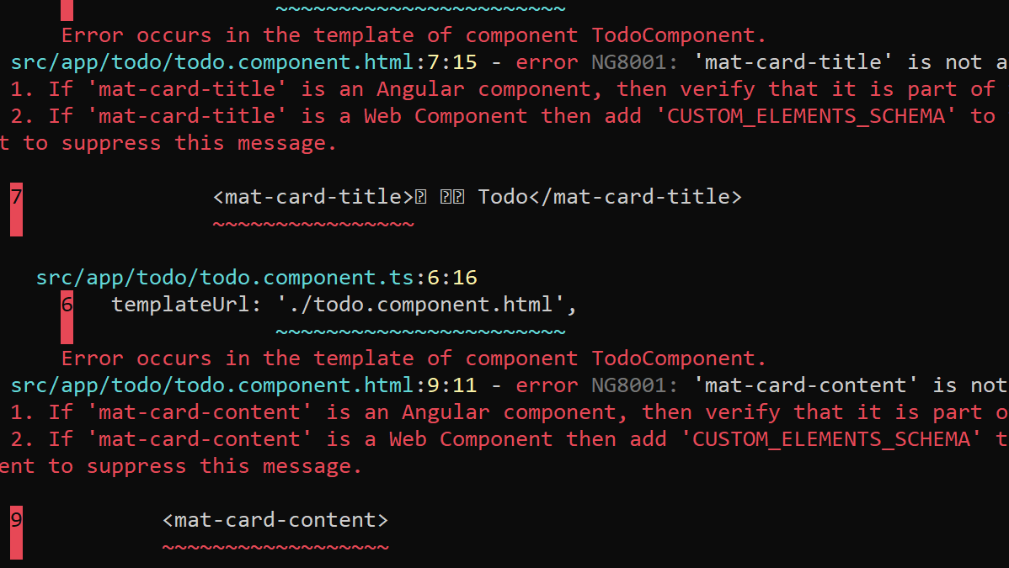
Wie können wir diese Fehler beheben?

Slide 40
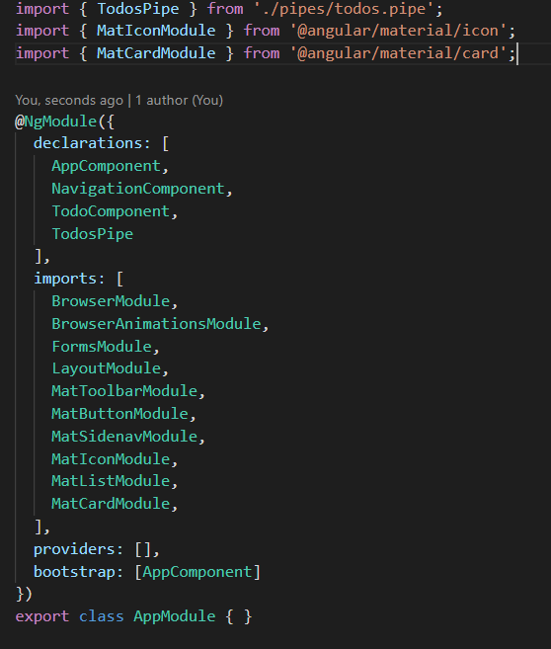
Angular Tutorial (Aufgabe 5 4/4)
app.module.ts
Hinzufügen des verwendeten Material Module im «app.module.ts»
Imports:
MatCardModule

Slide 41
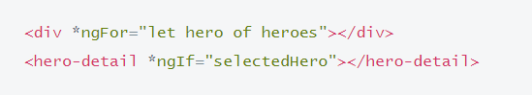
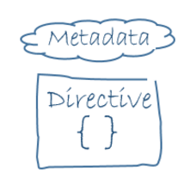
Theorie: The Directive
Ein Komponente ist eine Directive mit View (Template)
Strukturale-Directive: Hinzufügen, Löschen, Ersetzen von Dom-Elementen)
Attribut-Direktive: Änderung des Styles und Erweiterung am Dom-Element <p appHighlight>Highlight me!</p>
Notes:
Beispiel aus unseren Applikationen

Slide 42
Angular Tutorial
Wie zeige ich die Todo-Listen 'erledigte' & 'offene' an?:
mit zwei Item-Arrays?
Getter?
Filter-Funktion?
…
Unsere Lösung:
Pipe(s)

Slide 43
Theorie: Pipes
Pipes transformieren Werte im Template vor der Anzeige
<p>The hero's birthday is {{ birthday | date }}</p>
Angular built-in:
DatePipe
UpperCasePipe
LowerCasePipe
CurrencyPipe
PercentPipe
JsonPipe
Custom pipe's
https://angular.io/guide/pipes

Slide 44
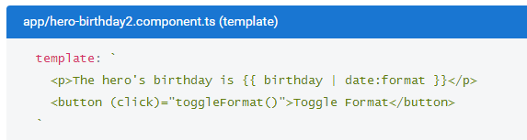
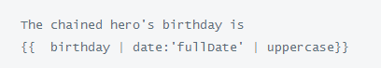
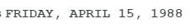
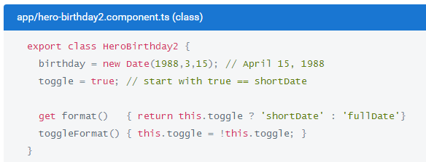
Theorie: Pipes
Parameterisierung:
Verkettung:

Slide 45
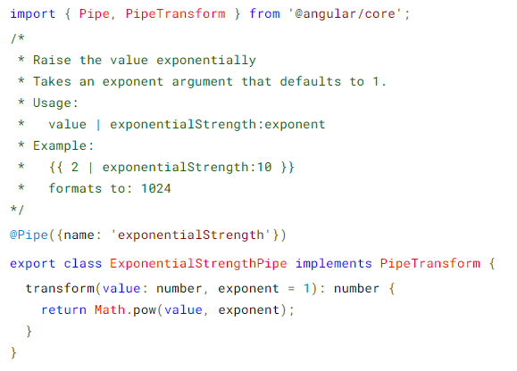
Theorie: Custom Pipe
exponential-strength.pipe.ts
Nutzung im Template
{{7 | exponentialStrength: 3}}
// output: 343

Slide 46
Angular Tutorial (Aufgabe 6 1/2)
Custom-Pipe erstellen:
erstelle die Datei «app/pipes/todos.pipe.ts»
implementiere das PipeTransform interface
verwende TodoItem-Array als Input-Parameter
filter nach dem Checked-Property (TodoItem)
deklariere Pipe im AppModule
benutze und teste die Pipe auf der Liste im Todo-Template

Slide 47
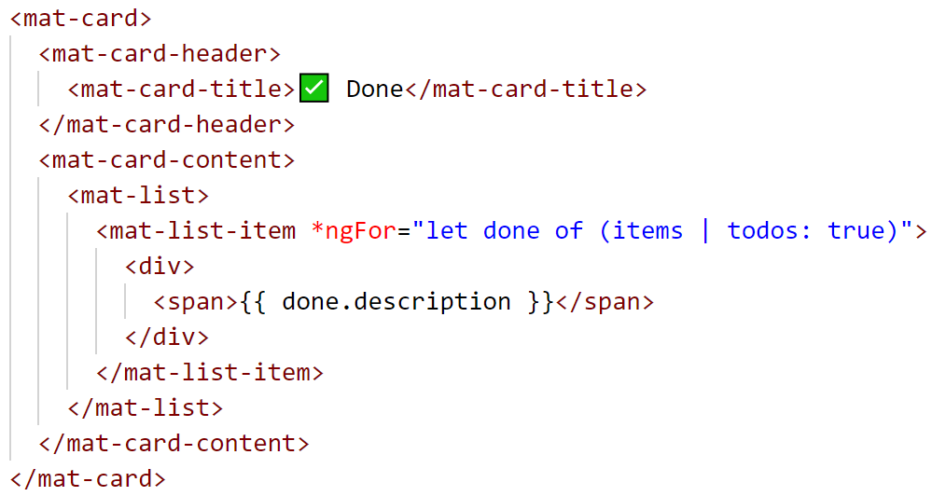
Angular Tutorial (Aufgabe 6 2/2)
Anpassen der Todo-Listen:
dupliziere die Todo-List(<mat-card>) im Todo-Template
Filtere ein Liste mit erledigten Todo’s die andere Liste mit offenen Todo’s
Benutze die Todo-Pipe bei beiden Listen um die Todos korrekt darzustellen
Checkbox-Icon: https://unicode-table.com/de/2705/
todo.component.html

Slide 48



Todos erledigen / hinzufügen

Slide 49

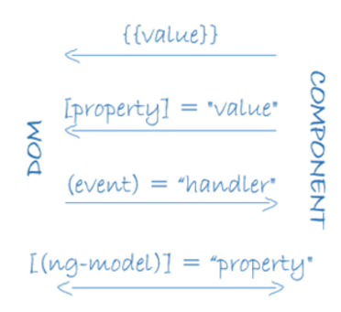
Theorie: Data Binding
Binding types:
Expression Binding
Property Binding
Event Binding
TwoWay Binding

Slide 50
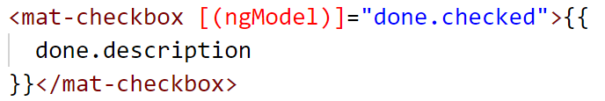
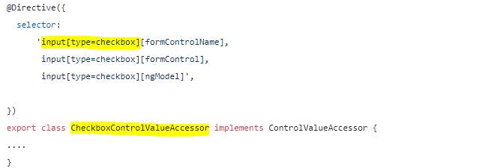
Theorie: Data Binding
Two-Way Binding:
Built-In CheckboxControlValueAccessor:

Slide 51
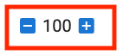


Theorie: Custom Input Component
Beispiel 'ChooseQuantityComponent':
Implementation des ControlValueAccessor Interface
Implementation des Validator Interface
ControlValueAccess in DI bekannt machen
Validator in DI bekannt machen

Slide 52

Theorie: [()] ?
Was steckt hinter der [()] Schreibweise?:
Sizer-Komponente:
Anwendung von Sizer-Komponente in View:

Slide 53
Angular Tutorial (Aufgabe 7 1/3)
Wir benötigen eine Checkbox in den gefilterten Todo-Listen:
Ersetze den <span>-Tag mit der Todo-Beschreibung (aus den offenen Todos) mit der mat-checkbox-Komponente (siehe unten).
Two-Way Binding auf das Checked-Property des Models erstellen
Wir erhalten nun einen Fehler. Aber warum?
todo.component.html

Slide 54
Angular Tutorial (Aufgabe 7 2/3)
Um die Checkbox-Componente verwenden zu können müssen wir sie importieren:
Im «app.module.ts» das MatCheckboxModule importieren: import { MatCheckboxModule } from '@angular/material/checkbox';
Wir müssen das entsprechende Modul mit der ngModule-Directive importieren:
Im «app.module.ts» das FormsModule von Angular importieren: import { FormsModule } from '@angular/forms';
Wenn wir nun etwas anwählen, wird das Element aber noch nicht in die andere Liste verschoben. Warum?

Slide 55

Theorie: Pure or inpure pipe?
Es gibt zwei Verhaltensweisen der Pipe: Pure oder Impure
pure?: true/false (default true)

Slide 56

Angular Tutorial (Aufgabe 7 3/3)
Das Pure-property des TodosPipe-Dekorator auf FALSE setzen.
todos.pipe.ts
Funktioniert das 'erledigen' der Todos jetzt?

Slide 57
Theorie: Forms
Template Driven Forms:
Einfach zu benutzen
Template syntax
Lohnt sich meist nur für simple Formulare (Bsp. Email-Adresse hinzufügen usw.)
Nicht so gut testbar
Reactive Forms:
Komplexe Formulare
Skalierbarer
Wiederverwendbarer
Formular ist in Codeform und gut testbar

Slide 58
Angular Tutorial
Nun möchten wir auch die Möglichkeit haben, ein neues Todo via Formular zur Liste hinzuzufügen:
Wir verwenden hierzu «Reactive Forms»

Slide 59

Angular Tutorial (Aufgabe 8 1/2)
Wir importieren das «ReactiveFormsModule» von Angular sowie das «MatInputModule» von Angular Material, um diese verwenden zu können
In unserer Todo-Komponente erstellen wir eine neue FormGroup, die wir anschliessend auf die Form im Template binden
app.module.ts
todo.component.ts
todo.component.ts

Slide 60

Angular Tutorial (Aufgabe 8 2/2)
Versuche nun ein Formular im Todo-Template zu erstellen, dass folgende Anforderungen besitzt:
Gebe dem Formular einen sichtbaren Titel
Verwende ein HtmlInputElement (Material Design) für die Eingabe
Das Inputfield soll einen Placeholder zeigen.
Binde das Formfield auf das ReactiveForm-Model
Zeige einen kleinen Hint für das Inputfield an (Stichwort: Mat-Hint)
Da das Inputfield required ist, soll ein Error-Message angezeigt werden, wenn das Inputfield den Focus verliert und es leer ist.
Das Formular soll einen Submit-Button besitzen in Material Design
Hilfe zur Angular Material FormField – Komponente: https://material.angular.io/components/form-field/overview

Slide 61
Angular Tutorial (Aufgabe 9)
Erstelle eine onAdd-Methode in todo.component.ts, die neue Todo's erstellt (todo's dem items-Array hinzufügen), aber nur wenn das Formular valide und benutzt (sprich eine Änderung hat) wurde.
Binde auf dem <form>-Tag das ngSubmit-Event und definiere onAdd-Methode als Handler.
Ein Todo als Test erstellen.
Wird der das neue Todo in der Liste angezeigt?
Falls das neue Todo nicht angezeigt wird, versuche doch mit VS Code zu debuggen, falls dir das noch unbekannt ist.

Slide 62
Angular Tutorial (Aufgabe 10 1/3)
Nachdem das Formular submitted wurde, soll es wieder 'gecleared' werden:
Lösche den Wert aus dem Description-Formfield
Das Formfield soll wieder im 'normal' Zustand erscheinen und keine Required-Error-Message anzeigen
Schaut euch dafür nochmals die erstellte FormGroup an und folgende Methode von ihr:
reset()

Slide 63

Angular Tutorial (Aufgabe 10 2/3)
Leider wird durch ein Angular Material Bug das Formfield immer noch im invalid-Status angezeigt. Der Workaround ist auf der nächsten Seite zu finden.
https://github.com/angular/material2/issues/4190 (seit mittlerweile über 4 Jahren….;-))

Slide 64

Angular Tutorial: (Aufgabe 10 3/3)
WORKAROUND:
Zusätzlicher 'Reset' über die FormGroupDirective:
todo.component.ts
todo.component.html

Slide 65

Komponentenverschachtelung

Slide 66
Theorie: Komponenten-Verschachtelung
Single Responsibility:
Todo-Komponente (Anzeige der Todos)
TodoAdd-Komponente (Erstellung der Todos)
Kommunikation?!:
Bei der Aufteilung in mehrere Komponenten, kommt unvermeidlich die Anforderung auf, Daten zwischen den Komponenten auszutauschen.

Slide 67

Theorie: Komponenten-Kommunikation

Slide 68
Angular Tutorial (Aufgabe 11 1/2)
Erstellen einer neuen TodoAdd-Komponente:
Erstelle eine neue TodoAdd-Komponente mit der Angular CLI im 'app'-Folder. Achtung: Erstelle die TodoAdd-Komponente OHNE Tests. Spiele mit den Options: --skip-tests, --dry-run
Lagere die relavanten TodoForm-Parts aus der Todo-Kompenente (aus Template und Controller) in die neue TodoAdd-Komponente aus
TodoAdd-Komponente als Child-Komponente in Todo-Komponenten Template hinzufügen
Hilfestellung in Angular-Doku: https://angular.io/cli/generate

Slide 69
Angular Tutorial
Leider funktioniert nun unser Formular nicht mehr.
Warum?
Hilfestellung in Angular-Doku: https://angular.io/guide/inputs-outputs

Slide 70
Angular Tutorial (Aufgabe 11 2/2)
Die TodoAdd-Komponente soll beim Submit einen added-Event auslösen, welcher das neue Todo als Parameter mitgibt
Damit die TodoAdd-Komponente ein Todo erstellen kann, muss sie wissen, welche die letzte Todo-ID ist. Erstelle dazu ein Input-Property in der TodoAdd-Komponente names: currentMaxId
Übergebe die currentMaxId via items.length der TodoAdd-Komponente als Input-Property
Die Todo-Komponente soll das added-Event binden um via einem neuen onAdded-Handler anschliessend das neue Todo der Items List hinzufügen
Hilfestellung in Angular-Doku: https://angular.io/guide/inputs-outputs

Slide 71

SERVICES

Slide 72
Theorie: Service
Merkmale eines Services:
Gekapselte Business-Logik
Sollte eine Verantwortlichkeit haben und das gut machen
Erhöht Modularität und Wiederverwendbarkeit (wie Komponenten)
Datenbeschaffung IMMER über einen Service
Verwendung via Dependency Injection
Ermöglicht es Komponenten (nicht in Parent-Child Beziehung), Daten auszutausen und zu kommunizieren
Notes:
"Service" is a broad category encompassing any value, function or feature that our application needs.
Almost anything can be a service. A service is typically a class with a narrow, well-defined purpose. It should do something specific and do it well.

Slide 73
Theorie: HttpClient
Angular HttpClient ist ein Wrapper für XMLHttpRequest (XHR)
HttpClient nicht direkt in Komponenten verwenden. Nur aus Service verwenden.

Slide 74
Angular Tutorial
Die Datenbereitstellung der Todos geschieht zur Zeit immer noch in der Todo-Komponente.
Die Todo-Komponente sollte nicht die Hoheit der Datenhaltung besitzen und die Todos über einen separaten Daten-Service.

Slide 75


Angular Tutorial (Aufgabe 12 1/2)
todos.json
Das «todo.json» File im asset Folder erzeugen und mit ein paar JSON-Todos initialisieren.
Bestehende Initialisierung der Todos aus der Todo-Komponente entfernen

Slide 76
Angular Tutorial (Aufgabe 12 2/2)
Falls dir nachfolgende Aufgabe Mühe bereit, kannst du offizielle Angular Tutorial (Tour of heroes) zum Thema Services zur Hilfe nehmen: https://angular.io/tutorial/toh-pt4
erstelle einen Ordner namens: «app/services»
erstelle im «services»-Ordner das «todo.service.ts»-File, sowie die Hülle für den TodoService. (Hint: Benutze die Angular CLI um den empty Service zu generieren)
Der TodoService soll als Dependency den HttpClient für den Zugriff auf die Todos (todos.json) benutzen
HttpClientModule entsprechend im «app.module.ts» importieren
Erstelle eine load()-Methode (asynchron) im TodoService, die die Todos aus dem todos.json bereitstellt.
Initialisiere das items-Array in der Todo-Komponente mit der TodoService load()-Methode.

Slide 77
Angular Tutorial (Aufgabe 13)
Falls die Daten erfolgreich geladen wurden, möchten wir das mit einem «toast» (Angular Material Snackbar) entsprechend anzeigen
https://material.angular.io/components/snack-bar/overview
MatSnackBarModule importieren, damit wir die Snackbar verwenden können
Snackbar Service als Dependency im TodoService injecten
Im Fehlerfall wird ein leeres Array und entsprechendes Benutzerfeedback zurückgegeben (Stichwort: catchError (RxJs-operator))

Slide 78

Modularisierung

Slide 79
Theorie: Module (NgModule)
Angular Applikationen sind modular aufgebaut
Container für zusammenhängenden Code
Bekannte Module-Typen: - Core Module - Shared Module - Application Domain Module - Feature Module (Lazy-Loaded)
Beinhalten: - Components - Services - Pipes - Directives
STANDALONE-API: Ab Angular Version 16 ist es möglich via Standalone-API Feature komplett OHNE die Verwendung von NgModule’s Applikationen zu erstellen.

Slide 80
Angular Tutorial (Aufgabe 14)
Todo-Module erstellen: ng g m todo
Ordner "app/todo/components" erstellen und todo-add Ordner dorthin verschieben
TodoComponent in EIGENEN Ordner "app/todo/components/todo" verschieben
Alle notwendigen Todo-Komponenten (inkl. Pipe) aus AppModule nach TodoModule verschieben
Todo-Komponenten exportieren im TodoModule
TodoModule in AppModule importieren

Slide 81
Angular Tutorial
An dieser Stelle sollten wir ein Todo-FeatureModule haben, mit der gekapselten Logik rund um die Todos.

Slide 82



Routing

Slide 83
Theorie: Routing
Globale Routes im AppRoutingModule
Jedes Module kann eigene Route-Definitionen haben
Redirects/Wildcards möglich
Child-Routes möglich
https://angular.io/guide/routing-overview

Slide 84
Angular Tutorial
Abstrakte Definition:
/todo
/todo/add
Route-Configuration
Todo
Add Todo
/todo -> TodoComponent
/todo/add -> TodoAddComponent
Router Outlet
<router-outlet></router-outlet>
Notes:
Router Outlet
Componenten die ausgetauscht werden

Slide 85


Angular Tutorial
Da wir nun Todo-Komponent für das Anzeigen der Todo's haben und eine TodoAdd
Komponente für das Hinzufügen, sind wir nun in der Lage, die Komponenten auf
indiviuellen Routings anzuzeigen.
http://localhost:4200/todo
http://localhost:4200/todo/add

Slide 86

Angular Tutorial (Aufgabe 15)
app/app-routing.module.ts file erstellen
AppRoutingModule in AppModule importieren
app-routing.module.ts

Slide 87

Angular Tutorial (Aufgabe 16 1/2)
app/todo/todo-routing.module.ts file erstellen
TodoRoutingModule in TodoModule importieren
todo-routing.module.ts

Slide 88





Theorie: Routing
Routing in code
Routing mit Parameter
private router: Router

Slide 89

Angular Tutorial (Aufgabe 16 2/2)
Wir passen nun die Navigations-Komponente so an, dass wir dort zwischen den beiden Views wechseln können:
<app-todo-add>-Deklarative aus dem Template der Todo-Komponente entfernen
Im Template der Navigation-Komponente die Deklarative <app-todo></app-todo> durch die <router-outlet></router-outlet>-Directive ersetzen.
Die Menu-Links wie folgt anpassen
Woher kommt den die <router-outlet>-Direktive und RouterLink-Direktive?

Slide 90

Angular Tutorial
Zur Zeit werden jedesmal bei Anzeigen der Todo-Liste die Todo's per TodoService geladen und jedesmal erscheint der die Snackbar.
Warum passiert das und wie können wir das beheben?

Slide 91
Angular Tutorial (Aufgabe 17)
Anpassung im TodoService:
Erstelle ein public-property namens 'items’ des Typs TodoItem-Array, um die Todo's zu speichern
Bestehende load()-Methode auf 'private' setzen
Auf dem httpClient.get() subscriben und die Todos auf das items property setzen
Im Constructor die private load()-Methode aufrufen
Anpassung in Todo-Komponente:
public items property entfernen
Getter property erstellen names: items
Im get-items property das items-property des TodoService zurückgeben

Slide 92
Angular Tutorial
Wenn wir nun ein neues Todo hinzufügen, scheint dies nicht mehr zu funktionieren, warum könnte das sein?

Slide 93
Angular Tutorial (Aufgabe 18)
Wir müssen nun unseren Service so erweitern, dass wir darin die Datenhaltung haben
Erstelle eine public add()-Methode die als Parameter die 'description' eines Todo's empfängt, um neue Todos' zu erstellen
Anpassen der TodoAdd-Komponente:
Input/Output Properties können entfernt werden
Die add()-Methode des TodoService verwenden anstelle des gelöschten added-EventEmitter

Slide 94

Guards um Routes zu sichern

Slide 95

Theorie: Guards
Lifecycle Hooks:
Notes:
Bilder austauschen zu aktuellem Code

Slide 96


Theorie: Guards
Hier ein Beispiel, um eine Route zu schützen. Probier es aus!:
Route-Definition
AuthGard
Notes:
Bilder austauschen zu aktuellem Code

Slide 97
Angular Tutorial (Aufgabe 19)
Wir wollen nun mit einem Guard verhindern, dass der Benutzer weg navigiert, falls es ungespeicherte Änderungen hat
erstelle die Klasse «app/todo/guards/pending-changes.guard.ts», welche überprüft, ob die Form 'dirty' ist oder nicht
Falls die Form 'dirty' ist, soll eine Snackbarmeldung ausgegeben werden, dass noch ungespeicherte Änderungen vorhanden sind und darum nicht navigiert werden kann
Angular-Doku:
https://angular.io/guide/router-tutorial-toh#candeactivate-handling-unsaved-changes

Slide 98

Gratulation!

Slide 99
Angular für Fortgeschrittene
Folgende Themen solltet ihr anschauen:
Change Detection (Strategy/Performance & ExpressionChangedAfterItHasBeenCheckedError)
Standalone-API
Signals
Dependency Injection
State-Management (Redux pattern, NgRx)
i18n (internationalization)
View Encapsulation (Styling of components)
Container-/ Presentation-Components
WebComponents (Angular Elements)
SSR (Angular Univeral)

Slide 100
Danke für Eure Aufmerksamkeit!

